Slide 1
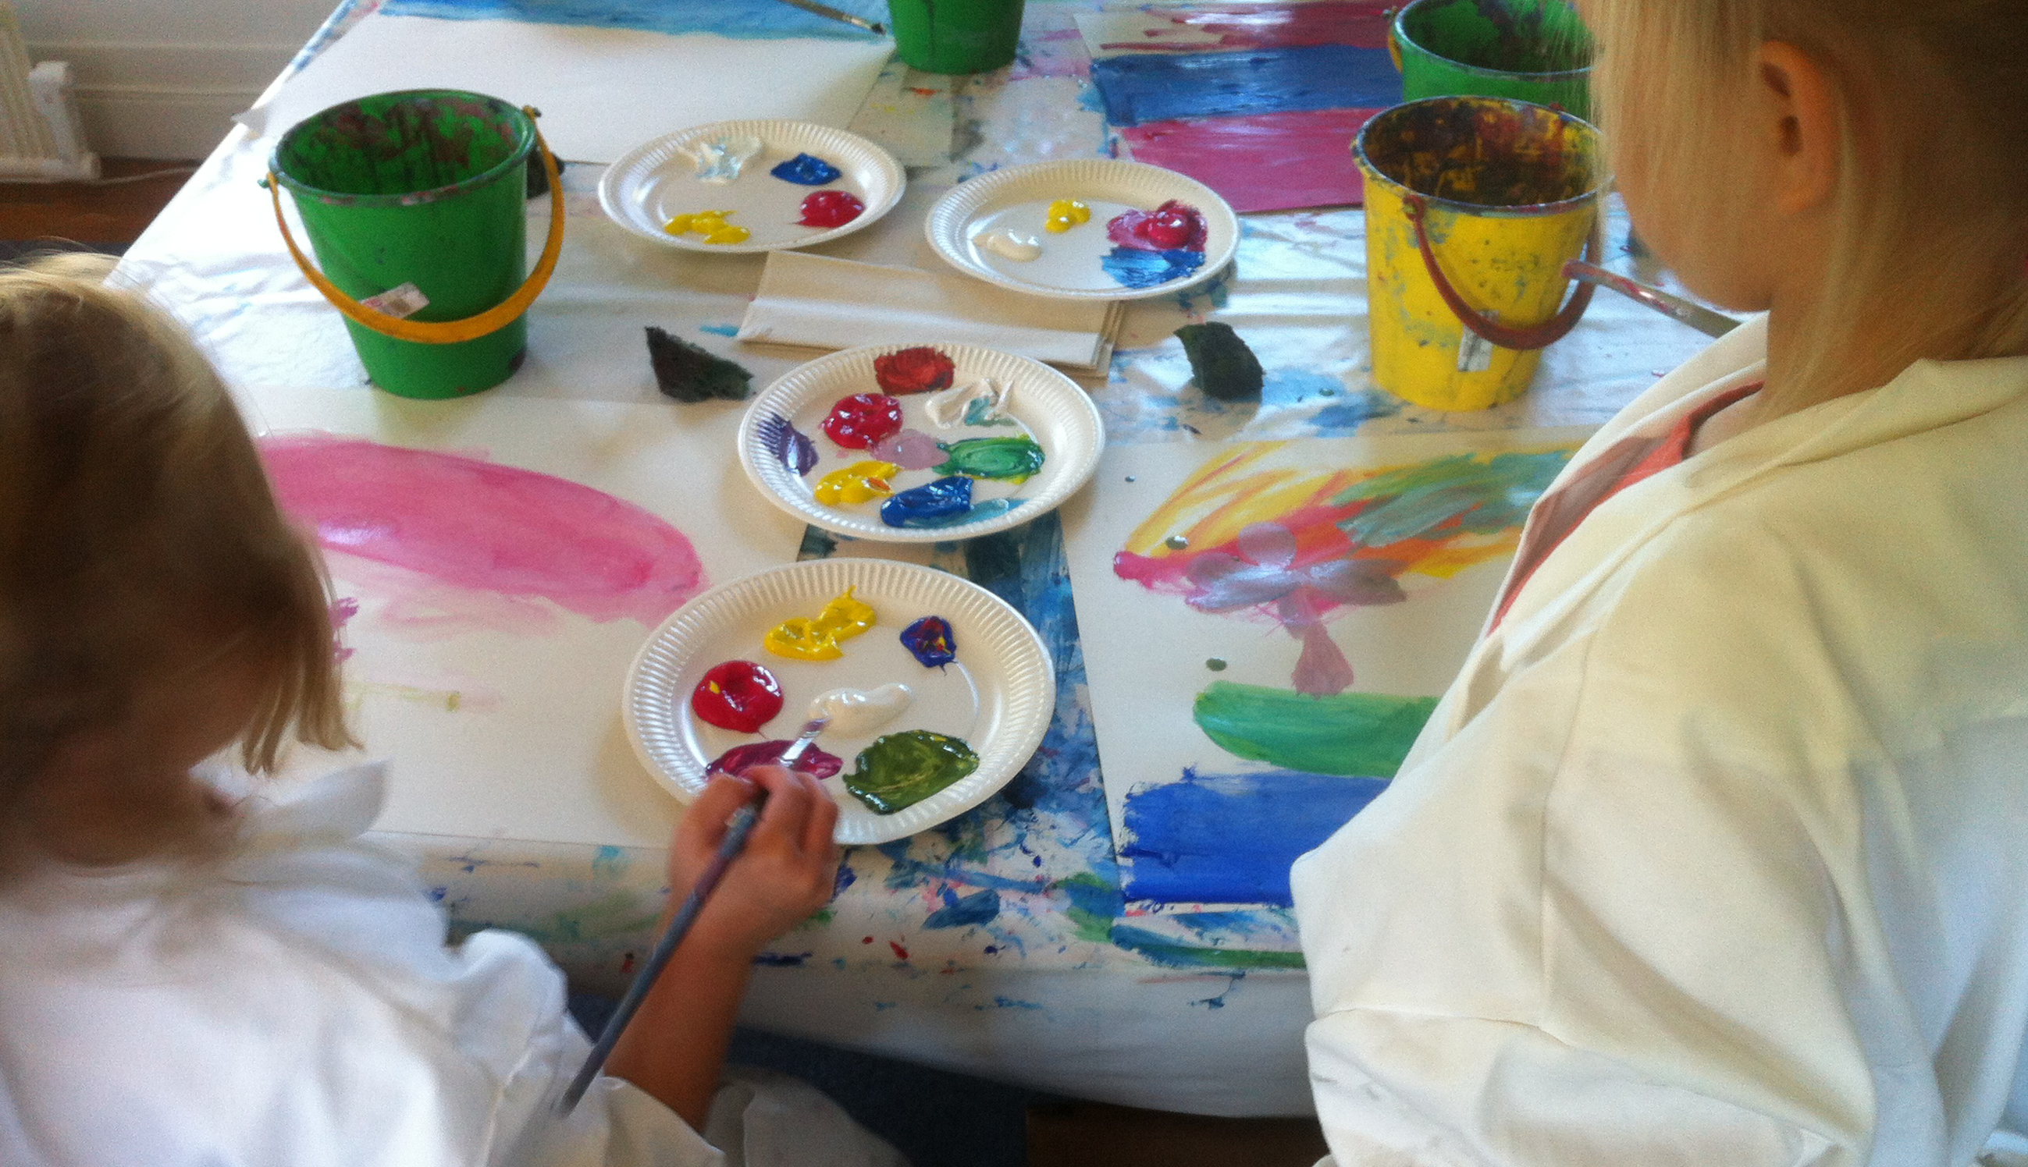
Så här arbetar vi på slöjden

Slide 2
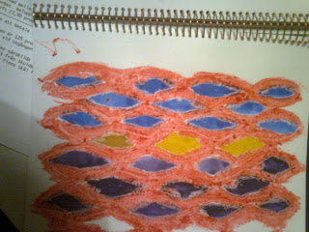
Skissa;
skissa tre olika förslag, gärna med färgpennor

Slide 3
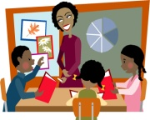
2. Diskutera förslagen med din lärare,
välj det som fungerar bäst.

Slide 4
3. Ritning;
ibland behövs det göras en ritning eller en mall, läraren visar om du behöver.

Slide 5
4. Ritningen/mallen skall
godkännas av läraren

Slide 6
5. Dag att plocka fram
material och verktyg

Slide 7
6. Under tiden du arbetar är det viktigt
att tänka på följande:
Fundera själv på en lösning
Fråga en kamrat om en lösning
Fråga läraren

Slide 8
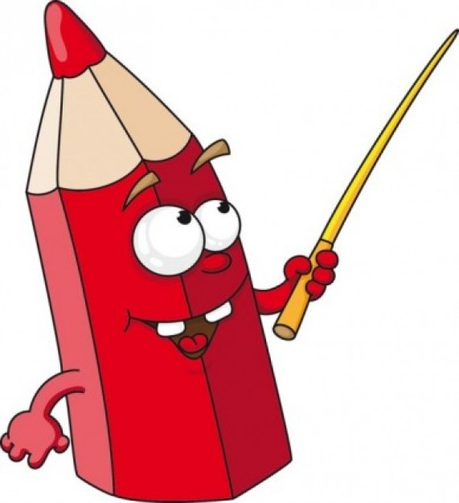
7. Lyssna och titta noga när
läraren har genomgång
Följ instruktionerna läraren ger
Fråga om du inte förstår

Slide 9
8. Arbetet är inte färdigt
förrän du har gjort en
utvärdering i slojd.nu

Slide 10
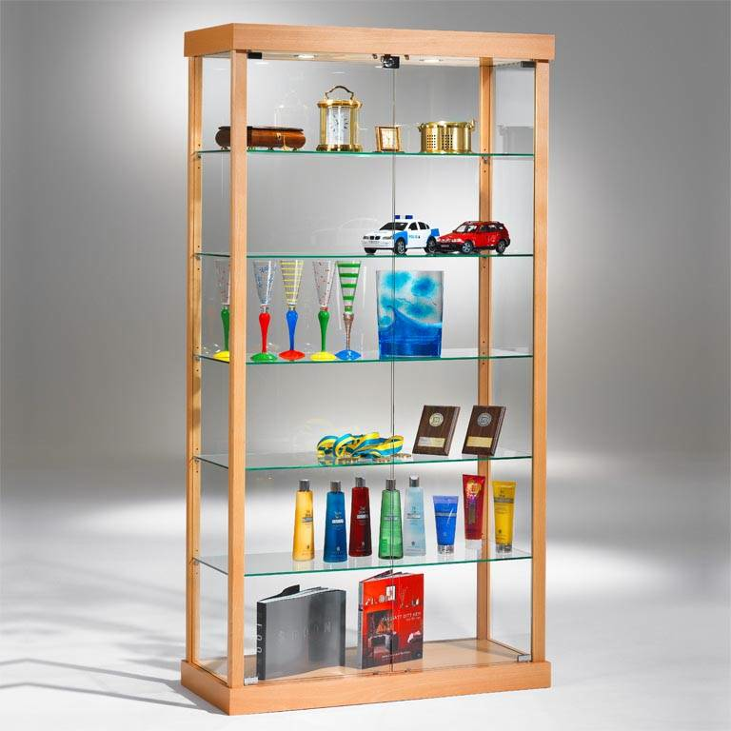
9. Nu skall ditt slöjdalster
på utställning

Slide 11
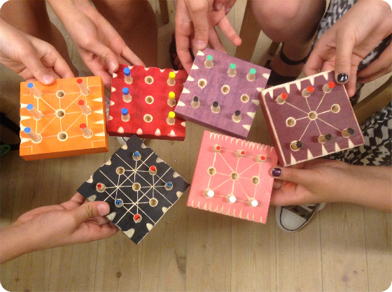
10. Dags att ta hem slöjdalstret!

